Slide 1
Analiza teksta
Josip begić
PMF-MO

Slide 2
Sadržaj
Uvod
Baza podataka
Knime
Strojno učenje
Alternativna rješenja
Zaključak

Slide 3
Uvod
Problem: koje je najbolje pivo na svijetu?
Definicija najbolje pive
Pristup rješavanju problema?
Kakvim skupom podataka raspolažemo?
www.ratebeer.com

Slide 4
Baza podataka
379 789 recenzija
22 jezika (232 522 engleski)
30 135 piva
15 752 korisnika
ocjene od 1 do 5
www.ratebeer.com postoji od 2000. godine

Slide 5
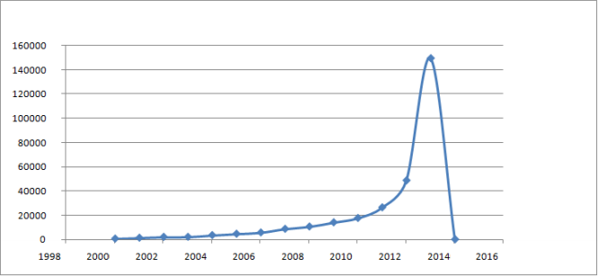
Analiza baze
Distribucija broja recenzija po godinama

Slide 6
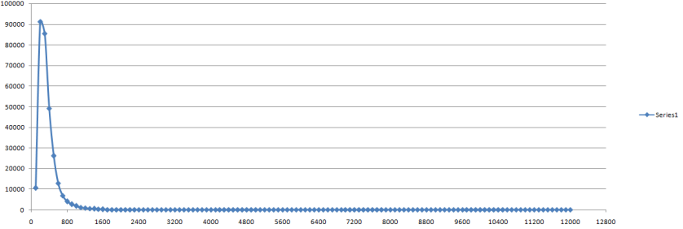
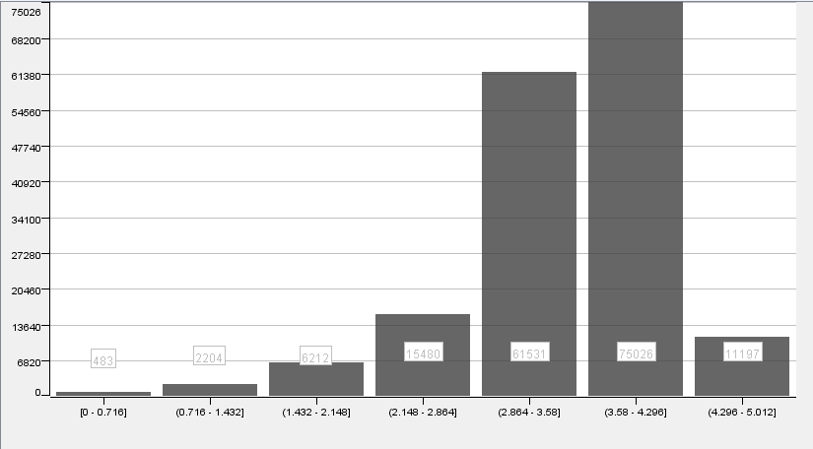
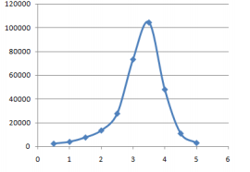
Distribucija duljine recenzija
Distribucija ocjena

Slide 7
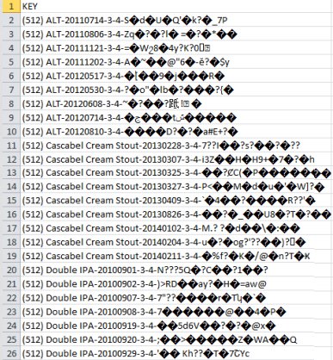
dijakritički znakovi
krive vrijednosti u stupcima
„RETIRED” naslovi
pentaho, excel, impala

Slide 8
Zaključak
obrisati sve tekstove koji nisu na engleskom jeziku
obrisati „retired” naslove
obrisati recenzije starije od 2011. godine
izbrisati recenzije sa više od 800 i manje od 40 znakova
obrisati spam (isti tekst kopirani više puta
Baza | #korisnika | #recenzija | #proizvoda
Početna | 15 752 | 379 789 | 30 135
„Sređena” | 6 286 | 172 133 | 20 485

Slide 9
KNIME
The konstantz information miner
open source platforma za analizu podataka
brojni algoritmi strojnog učenja
brojne ekstenzije (text preprocessing)

Slide 10
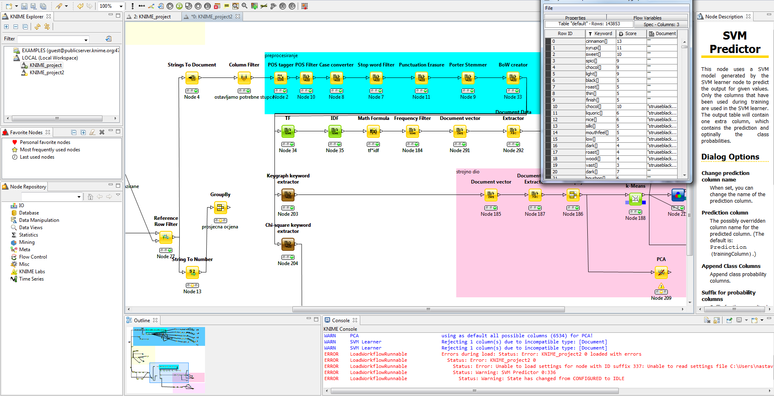
KNIME workflow

Slide 11
Preprocesiranje
Parsing (pri učitavanju podataka)
Enrichment (POS tagger, Penn Treebank)
Transformation (BoW, stupac sa termovima i u kojem se dokumentu nalaze) (novi KNIME omogućuje ovo i na kraju napraviti)
Preprocessing (Stop word filter, POS filter, Porter stemmer, Case converter, Punctuation erasure)
Frequencies & keyword extraction (TF*IDF, Chi-square keyword extractor, Keygraph keyword extractor)
Transformation (Document vector)

Slide 12
Izvlačenje ključnih riječi
TF*IDF - statistika koja mjeri koliko je pojedina riječ važna za dokument u odnosu na sve dokumente u skupu. Povećava se proporcionalno sa brojem pojavljivanja riječi u dokumentu, ali i smanjuje sa brojem pojavljivanja riječi u svim dokumentima (riječi koje se često spominju u svim tekstovima, poput „beer”, gube na važnosti)
Keygraph keyword extractor - Najfrekventnije rijeci predstavljaju početne čvorove u grafu, te se zatim računa jačina veza između čvorova. Povezani podgrafovi danog grafa predstavljaju klastere. Novi pojmovi zatim se dodaju grafu ovisno o tome koliko su blizu kojem cvoru.
Chi-square keyword extractor – Radi na način da najfrekventnije pojmove grupira u klastere s obzirom na L1 normu koja predstavlja udaljenost izmedu njihove vjerojatnosne distribucije. Jednom grupirani pojmovi zatim se rangiraju u padajućem poretku ovisno o tome koliko odudara očekivano pojavljivanje u klasteru od stvarnog pojavljivanja. Ključne riječi su one sa najvećom razlikom.

Slide 13
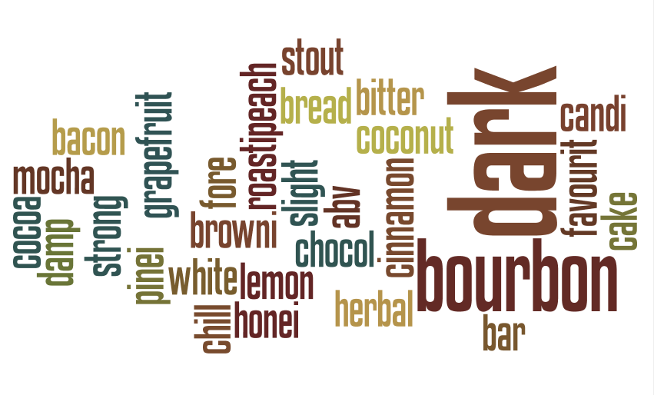
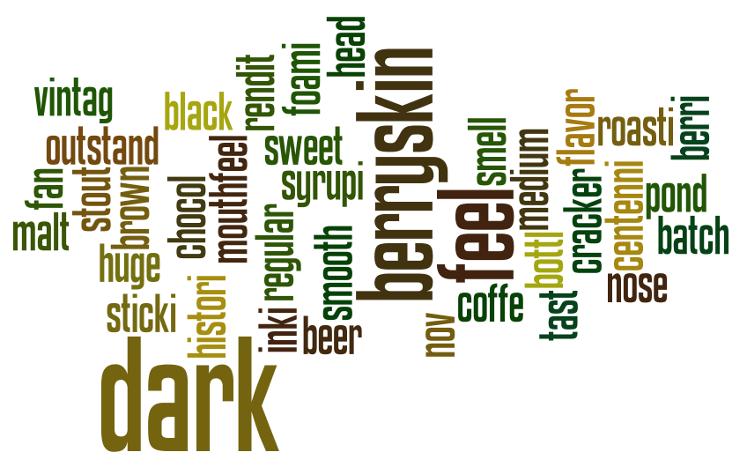
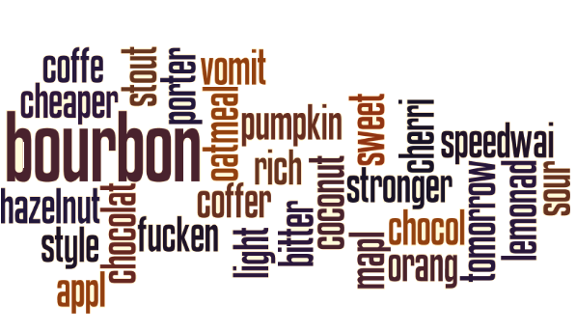
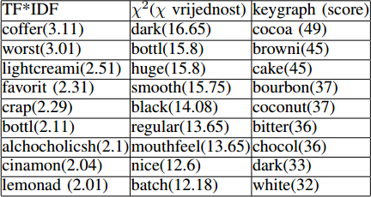
Keygraph keyword ekstraktor
Hi-kvadrat ekstraktor
TF*ID metoda

Slide 14
Strojno učenje
ideja:
naučiti računalo kako prepoznati je li tekst pozitivan ili negativan
svakome tekstu pridružiti pripadnu klasu, i gledati koji proizvodi imaju najviše pozitivnih recenzija
skup za učenje: tekstovi ocjenjeni ocjenama ispod 2.1 dobro reprezentiraju negativnu klasu, a oni iznad 4.4 dobro reprezentiraju pozitivnu klasu
SVM, NB
koju metodu ekstrakcije riječi koristiti?

Slide 15
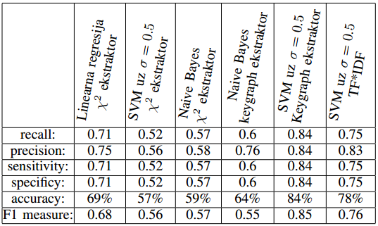
Rezultati
Učinak pojedinog klasifikatora
Dimenzija prostora

Slide 16
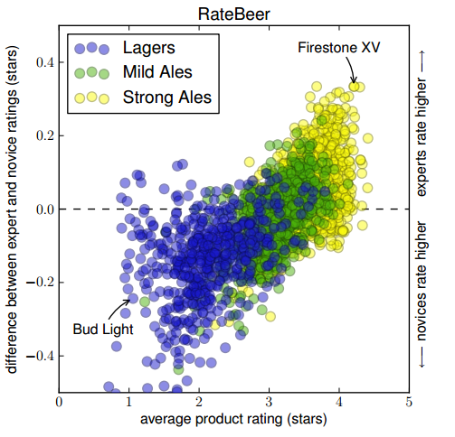
Alternativna rješenja
sustav za preporuku
dictionary model
grupiranje podataka

Slide 17
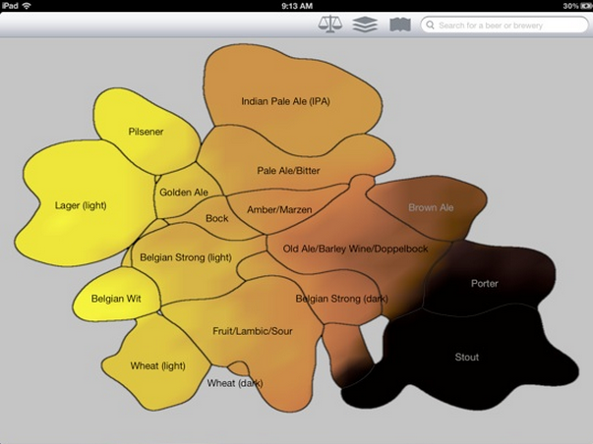
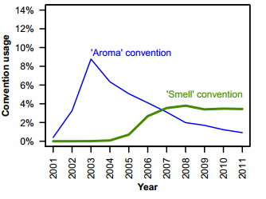
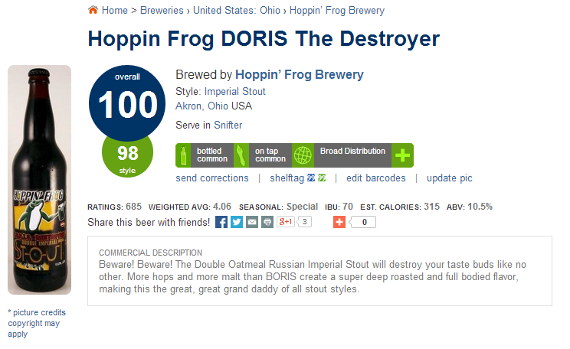
Promjena riječi tokom vremena
„Najbolje” pivo na svijetu

Slide 18
Zaključak
Keygraph keyword ekstraktor najbolji za ovaj problem
Pretpostavka NB o uvjetnoj nezavisnosti je kriva
KNIME koristan samo na manjem skupu podataka
Bolji skup podataka daje bolja rješenja

